Slide 1
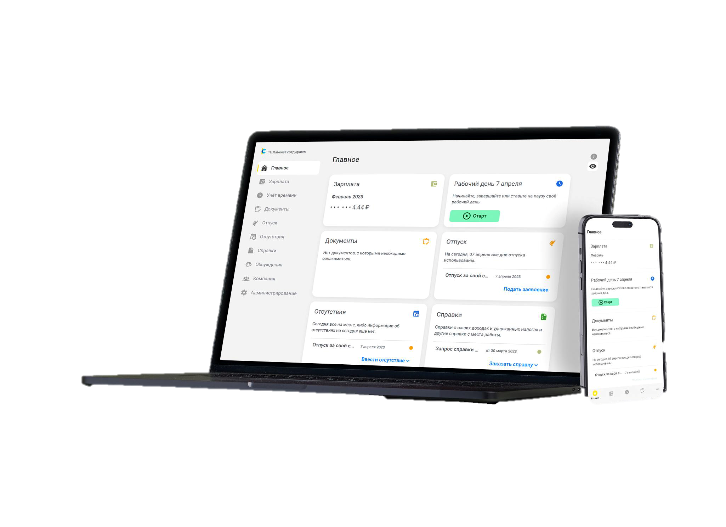
1С:Кабинет сотрудника
Кадровый электронный документооборот без лишних программ и сложного внедрения
Преддемонстрация сервиса
Все кадровые вопросы — в привычной системе 1С для сотрудников, руководителей, кадровиков и бухгалтерии

Slide 2
О группе компаний «Форус»
Переводим бизнес в «цифру» · www.forus.ru
1992
800+
10 000+
18
год основания опыт в ИТ
сотрудников в команде
клиентов на сопровождении
регионов в России и офис в Монголии
ТОП
1 место
ТОП-5
Центр компетенции
крупнейших ИТ-компаний России
в сети «1С:БухОбслуживание» с 2017
дистрибьюторов 1С в России
по кадровому ЭДО (1С)
Внедряем ИТ-решения, цифровизируем процессы, помогаем компаниям развиваться. Направления: внедрение и сопровождение 1С, цифровизация, облачные сервисы, ЭДО и КЭДО, обучение.

Slide 3




Почему компании переходят на КЭДО?
Бумажный кадровый документооборот тормозит работу всей компании
Документы долго согласовываются
Бумага требует хранения и печати
Согласования растягиваются на дни, а не на минуты
Печать, полки, курьеры и риск потери оригиналов
Удалённые сотрудники едут ради подписи
Рутина кадровиков и бухгалтерии
Дистанционные сотрудники тратят время на поездки
Часы ежедневно уходят на заявления, расчётные и архив
До 70%
экономии времени после перехода на КЭДО

Slide 4
Что такое 1С:Кабинет сотрудника
Мобильное взаимодействие сотрудников и бухгалтерии по кадровым вопросам
Сотрудник
Руководитель
1С:Кабинет сотрудника
Кадровик
Бухгалтер
→
→
→
→
Заявления, отпуска, справки, подпись
Согласование со смартфона
Единое цифровое пространство
Документы 1С без повторного ввода
Расчётные листки с подтверждением
Не требуется отдельная HR-платформа
Работа продолжается в привычной 1С. Сотрудники получают расчётный лист, пишут заявления и заказывают справки с телефона или компьютера — без лишних обращений в отдел кадров.

Slide 5
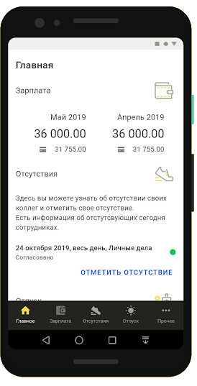
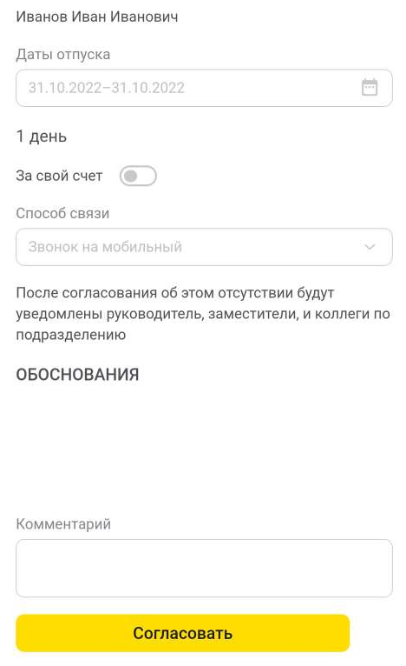
Что умеет сервис
Ключевые возможности 1С:Кабинет сотрудника
✓
Заявления
✓
Отпуска
✓
Отсутствия
✓
Расчётные листки
✓
Справки
✓
Персональные данные
✓
Кадровые документы
✓
Согласование
✓
Электронная подпись
✓
Госключ

Slide 6

Почему сотрудникам нравится сервис
Все кадровые вопросы — со смартфона
✓
Посмотреть расчётный листок
✓
Подать заявление
✓
Узнать остаток отпуска
✓
Получить справку
✓
Подписать документ
✓
Найти любой документ
✓
Выпустить подпись самостоятельно
Вопрос: Как сейчас сотрудники получают расчётные листки?

Slide 7
Что получает кадровик
Меньше рутины — больше контроля
Заявления автоматически превращаются в документы 1С
Данные не нужно вводить повторно
✓
✓
Документы не теряются
Все задачи собираются в одном месте
✓
✓
Меньше ошибок при оформлении
Электронный архив всегда доступен
✓
✓
Вопрос: Сколько времени кадровая служба тратит на обработку заявлений?

Slide 8
Что получает бухгалтер
Автоматизация без лишней работы
Автоматическая отправка расчётных листков
Подтверждение получения
✓
✓
Меньше обращений сотрудников
Меньше печати
✓
✓
Документы формируются прямо из 1С
Меньше ручного ввода данных
✓
✓

Slide 9
Что получает руководитель
Полный контроль процессов
Согласование документов с телефона
Статусы документов
✓
✓
Видно, кто подписал, а кто нет
Можно назначить заместителя
✓
✓
Быстрее согласование отпусков
Прозрачность процессов
✓
✓
Вопрос: Как сейчас руководители согласовывают отпуска?

Slide 10
Что получает ИТ-специалист
Простое сопровождение без новых систем
Встроено в 1С — без отдельной HR-платформы
Не нужны доп. клиентские лицензии 1С
✓
✓
Нет прямой нагрузки на базу 1С
Нет прямого доступа сотрудников к ИБ 1С
✓
✓
Облачная и локальная версия
Хранение документов внутри 1С
✓
✓

Slide 11
Почему именно 1С:Кабинет сотрудника
Сравнение с другими решениями
Возможность | 1С КС | HRlink | VK HR Tek | Контур КЭДО | Saby
Работа внутри 1С | ✅ | ❌ | ❌ | ❌ | ❌
Мобильное приложение | ✅ | ✅ | ✅ | ✅ | ✅
Электронные подписи | ✅ | ✅ | ✅ | ✅ | ✅
Автосоздание документов | ✅ | ⚠ | ⚠ | ⚠ | ⚠
Без двойной работы | ✅ | ⚠ | ⚠ | ⚠ | ⚠
Главное преимущество — сотрудники продолжают работать в привычной системе 1С.

Slide 12
Экономический эффект
Реальная экономия по данным проектов и материалов Форус
До 70%
До 475 тыс. ₽
От 21 ₽
Более 5000
экономии времени на кадровой рутине
экономии за три месяца на одном из проектов
за сотрудника в месяц
клиентов уже используют сервис
Стоимость — от 21 до 30 ₽/мес. на сотрудника (forus.ru). 10 кабинетов — 280 ₽/мес. · 25 — 700 ₽ · 50 — 1 400 ₽ · 100 — 2 800 ₽ при оплате за год. Кейсы: «Фанат Байкала» полностью ушёл от бумаги; DNS переводит 40 000 сотрудников на КЭДО.

Slide 13
Как проходит внедрение
Простой путь к запуску без ломки процессов 1С
01
02
03
04
05
Подключение
Настройка
Выпуск подписей
Обучение
Начало работы
Подключаем сервис к вашей 1С
Роли, процессы, печатные формы
УНЭП / Госключ для сотрудников
Видеоуроки и короткие инструкции
Заявления, расчётные, согласования
Внедрение не меняет привычный процесс работы в 1С.

Slide 14
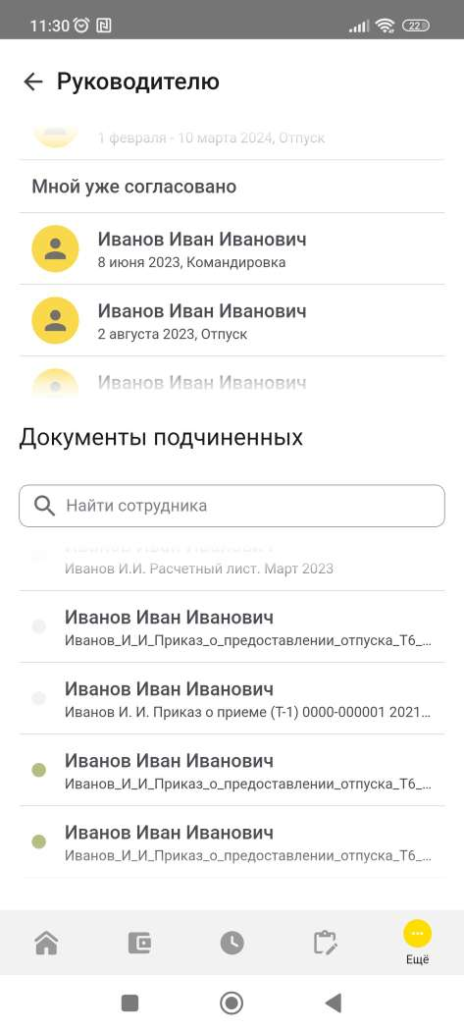
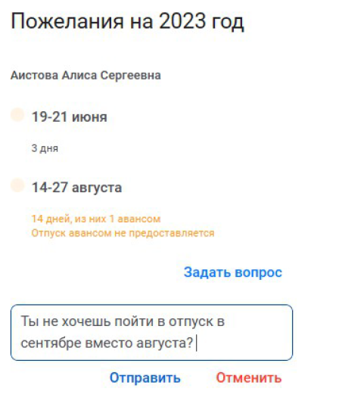
Сервис глазами сотрудника
Покажите клиенту экраны мобильного приложения до демо
Главный экран: зарплата и отсутствия
Заявление на отпуск
Пожелания к графику отпусков
Раздел руководителя

Slide 15
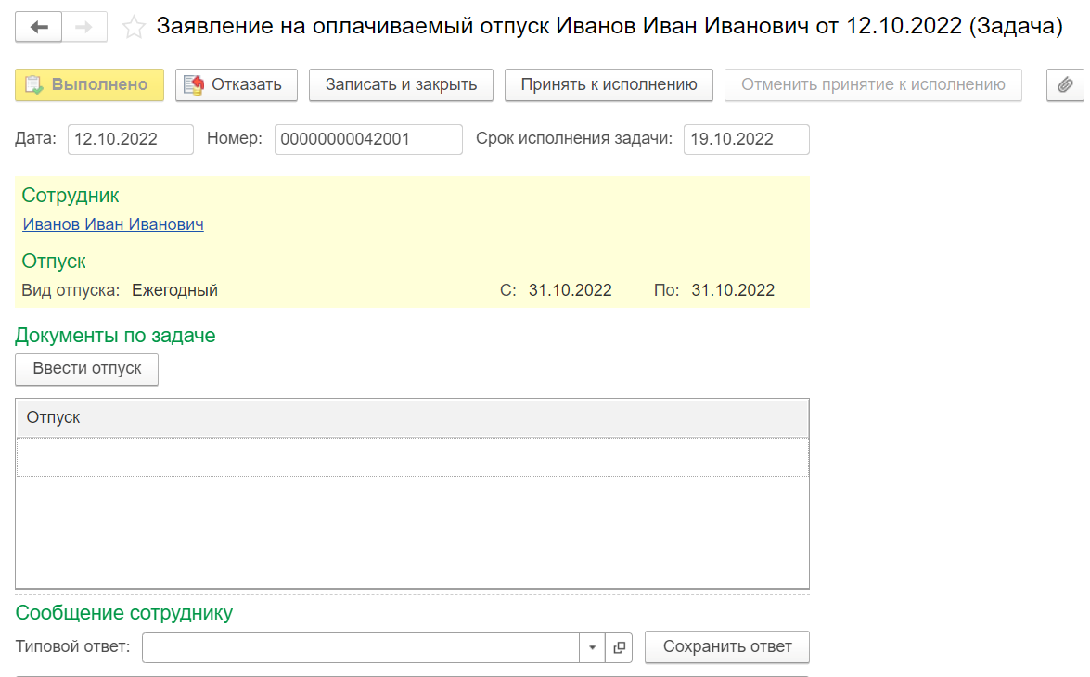
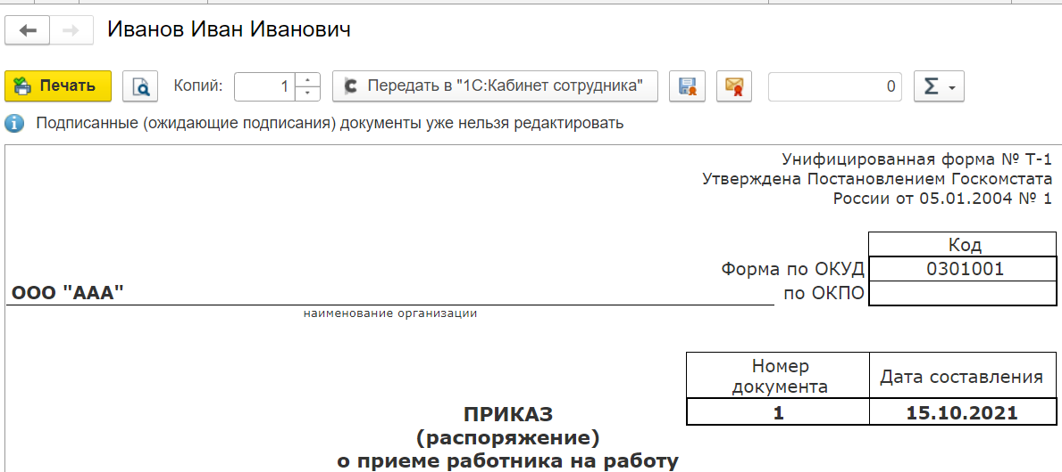
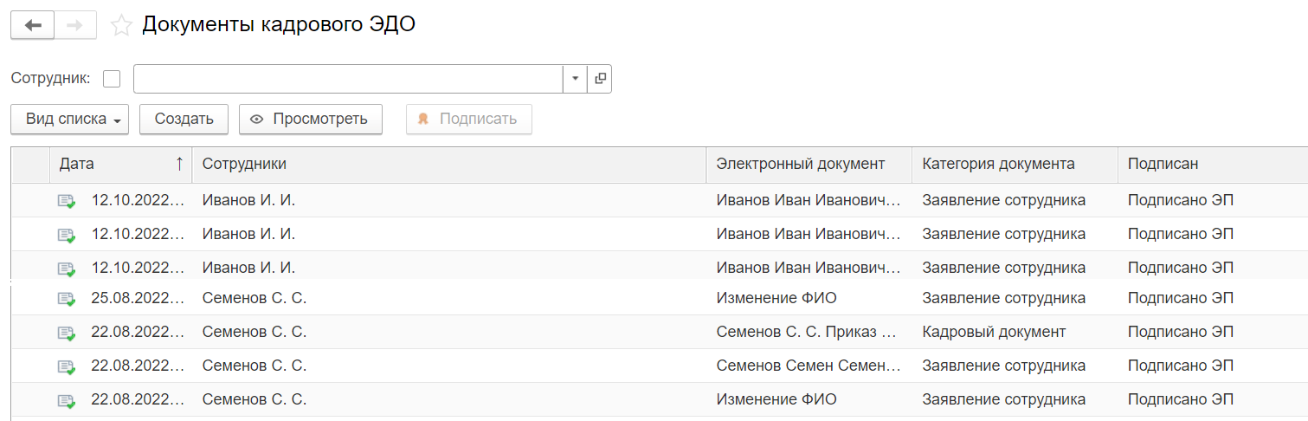
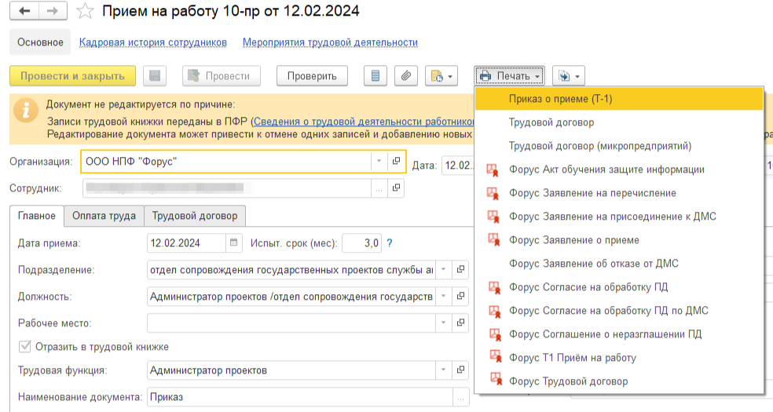
Работа кадровика прямо в 1С
Заявления превращаются в задачи и документы без двойного ввода
Задача по заявлению на отпуск
Кнопка «Передать в 1С:Кабинет сотрудника»
Печатные формы при приёме → в КС
Журнал документов кадрового ЭДО

Slide 16





Что покажем на демонстрации
После экранов выше — живая демонстрация на ваших процессах
Оформление отпуска
Отправка расчётного листка
Согласование руководителем
Подписание документов
Выпуск подписи
Работа мобильного приложения
Работа кадровика в 1С

Slide 17

Обсудим ваши процессы
Какие кадровые задачи сегодня занимают больше всего времени?
8 (3952) 78-00-00

